Slide 1
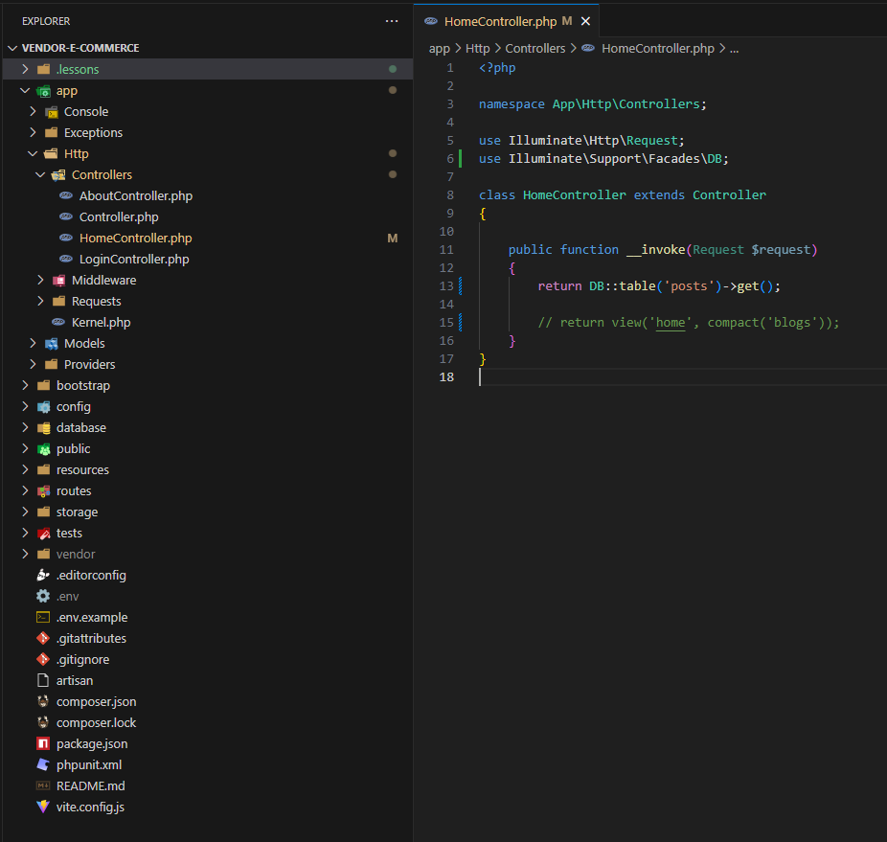
İndi DB::table() və ->find(), ->get() kimi metodları incələyək.
DB::table() nədir?
DB::table('posts') Laravel-in Query Builder funksionallığından istifadə edərək verilənlər bazasındakı posts cədvəlini (table) hədəf almağa imkan verir.
Yəni bu metod vasitəsilə biz posts adlı cədvəllə işləməyə başlayırıq.
Bu, sanki SELECT * FROM posts sorğusuna giriş nöqtəsidir, amma hələ heç bir məlumat çağırmır. Yalnız “posts” cədvəlinə bağlandığını bildirir.
-----------------------------------------------------------------------------------------
get() metodu, yazılmış sorguya uyğun gələn bütün nəticələri (multiple rows) Collection şəklində qaytarır.

Slide 2
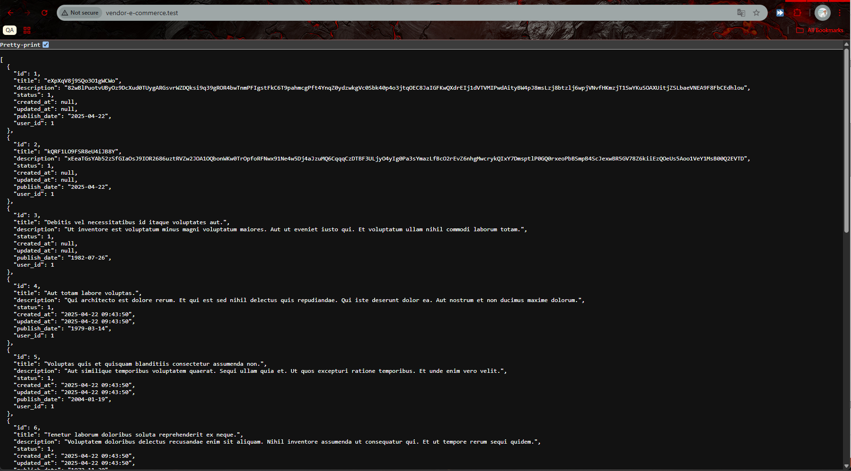
.

Slide 3
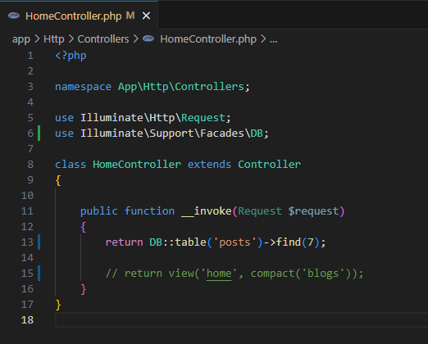
find(7) metodu cədvəldə id = 7 olan sətiri (record-u) tapıb qaytarır.
💡 Vacib məqamlar:
Bu metod yalnız id sütunu üzərindən axtarış edir.
Əgər belə bir qeyd yoxdursa, null qaytarır.
Yalnız bir nəticə qaytarır.

Slide 4
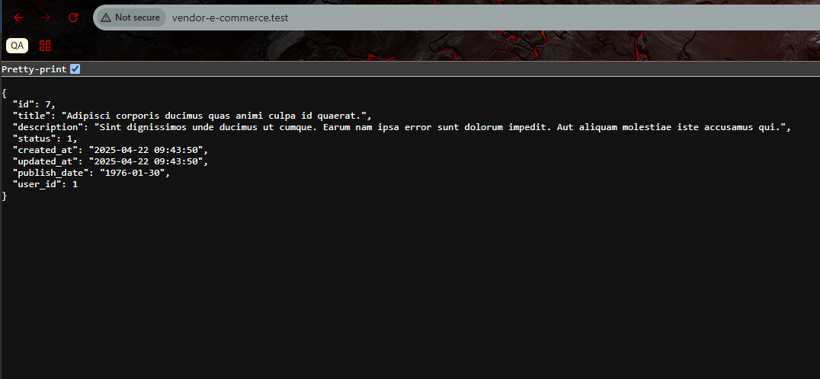

Slide 5
Laravel Query Builder-də istifadə olunan bir neçə önəmli metod: $user = DB::table('users')->where('email', 'admin@example.com')->first();
first() - İlk uyğun gələn qeydi qaytarır.

Slide 6

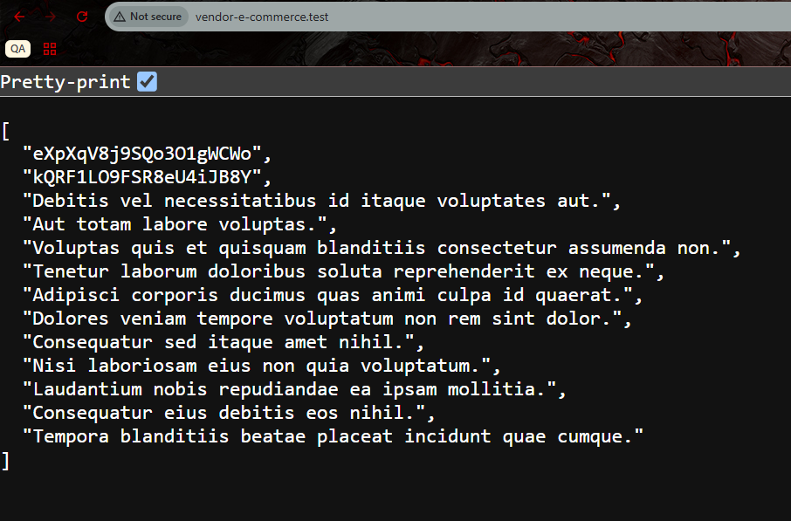
pluck('column') - Yalnız bir sütunun dəyərlərini alır (array kimi): $titles = DB::table('posts')->pluck('title');

Slide 7

value('column') - Bir sətirdə yalnız bir sütunun dəyərini qaytarır: $title = DB::table('posts')->where('id', 1)->value('title');

Slide 8
where() - Şərt əlavə edir: $activeUsers = DB::table('users')->where('status', 'active')->get();

Slide 9
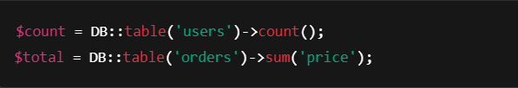
count(), max(), min(), avg(), sum()
Aggregat funksiyalar:
- `count()`: Qeydlərin sayını qaytarır.
- `max()`: Sütunun maksimum dəyərini qaytarır.
- `min()`: Sütunun minimum dəyərini qaytarır.
- `avg()`: Sütunun orta
$count = DB::table('users')->count();
$total = DB::table('orders')->sum('price');

Slide 10
orderBy(), limit(), offset()
Sıralama və limitləmə üçün istifadə olunur.
- `orderBy('column', 'direction')`: Sütuna görə sıralama edir. `direction` `asc` və ya `desc` ola bilər.
- `limit(number)`: Qeydlərin sayını məhdudlaşdırır.
- `offset(number)`: Qeydlərin başlanğıc nöqtəsini təyin edir.
$latest = DB::table('posts')->orderBy('created_at', 'desc')->limit(5)->get();

Slide 11
.

Slide 12
.

Slide 13
.

Slide 14
.

Slide 15
.

